Slide 1

E09 – "Totally Tool Time"
Föreläsning 9, HT2011
BOM, Fönster, Historik
Kurs:
1dv403 Webbteknik I
Johan Leitet

Slide 2

E09 - Totally Tool Time
Dagens agenda
Fönster
Systemdialoger
Location
History
Client Detection

Slide 3







DOM och BOM
DOM
BOM
Document Object Model
Browser Object Model

Slide 4


BOM hanterar
Insorterat under denna rubrik hittar vi:
Timers och intervall
Webbläsarfönster (och ramar, frames) - Positioner - Storlekar
Systemdialoger (alert, prompt, confirm)
Location (adressfält)
Historik
...

Slide 5
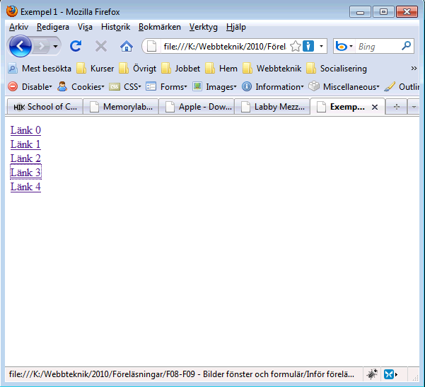
Fönster
Window-objektet ligger till grund för vår miljö.
Vi kan bland annat skapa nya windowobjekt.
Om vi använder frames (mot all förmodan) så är varje frame ett eget fönster.

Slide 6

Öppna egna fönster
var myWindow = window.open("URL", "namn", "egenskaper");
height Definierar höjden i pixlar > 100
width Definierar bredden i pixlar > 100
left Var ska fönstret befinna sig på skärmen?
top Var ska fönstret befinna sig på skärmen?
location Ska det finnas en locationbar? yes/no (Ej, FF)
menubar Ska det finnas en menubar? yes/no
resizable Ska det gå att ändra storlek på fönstret? yes/no (EJ,FF)
scrollbars Ska det finnas skrollbars? yes/no
status Ska det finnas en statusbar? yes/no (Ej, FF)
toolbar Ska det finnas en toolbar? yes/no
window.open("sida.html", "", "height=200px,status=yes");
Whitespaces ej tillåtet

Slide 7
Påverka öppnade fönster
myWindow.moveBy(x,y) Flyttar fönstret x och y pixlar (- för minska)
myWindow.moveTo(x,y) Flyttar fönstret till x och y pixlar på skärmen.
myWindow.resizeBy(x,y) Ökar/minskar storleken med x och y pixlar (- för minska)
myWindow.resizeTo(x,y) Ändra storleken till x och y pixlar
myWindow.scrollBy(x,y) Skrolla x och y pixlar.
myWindow.scrollTo(x,y) Skrolla till x och y pixlar.
myWindow.blur() Frånta fokus
myWindow.focus() Ge fokus
myWindow.close() Stäng fönstret
var myWindow = window.open("test.html", "");
myWindow.moveBy(12, -100);

Slide 8





Fönsterstorlek/position
Att läsa ut storlek och position på fönster och dokument är en djungel och här får man ofta skriva mycket kod för att hitta en crossbrowsersäker lösning, eller använda ett ramverk.
document.documentElement.clientWidth
window.screenX
window.screenTop
window.innerHeight
window.outerHeight
window.innerWidth
document.body.clientHeight
window.outerWidth
document.body.clientWidth
window.screenY
document.documentElement.clientHeight
window.screenLeft

Slide 9
Ersättare för target="blank"
Så här var det tänkt att fungera, frågan är dock hur aktuellt detta blir med tanke på HTML5
...
<a href="http://nyttfönster.se" class="popup">Nytt föns.</a>
...
<a href="http://ejnyttfönster.se">Ej nytt fönster</a>
Loopa igenom samtliga a-taggar i dokumentet
Alla som har className == "popup" får ett onclick-event
När eventet körs så öppnas ett nytt fönster med anropande länks adress satt.
Metoden returnerar false.
+ Om man inte har JavaScript aktiverat så fungerar allt lika bra ändå.

Slide 10
Komma åt nyskapade fönster
Man kan tycka att nedanstående kod borde fungera... Eller?
var myWindow = window.open("minsida.html", "");
var bodyNode = myWindow.document.getElementsByTagName("body")[0];
bodyNode.innerHTML = "Detta borde väl fungera eller?";
Problemet är att det tar ett tag för sidan att ladda klart. Vi måste därför koppla en händelsehanterare och vänta..
myWindow.onload = myWindowOK;
Detta verkar dock inte fungera i IE varför vi helt enkelt får lägga kod i vårt nyskapade fönster som anropar förälderfönstret när det är klart.
// I minsida.html:
var parent = window.opener;
window.onload = parent.WindowTester.populatePopup;

Slide 11

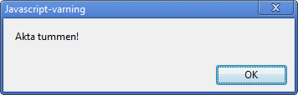
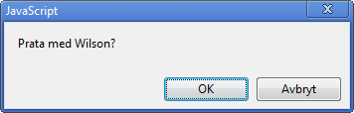
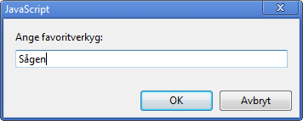
Systemdialoger
alert("Akta tummen!");
var ok = confirm("Prata med Wilson?");
// "OK" -> true
// "Avbryt", "X" -> false
prompt("Ange favoritverktyg", "Sågen");
Notes:
Dessa dialoger fryser exekveringen av javascriptet.

Slide 12
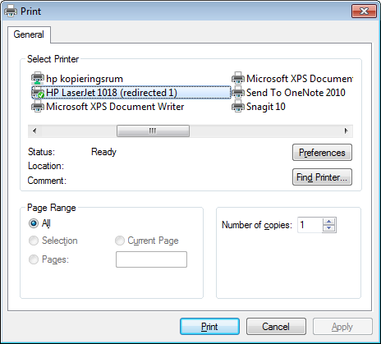
Systemdialoger
print();
Notes:
Denna dialog ger oss ingen feedback om vad användaren gör. Koden fortsätter exekveras omedelbart.

Slide 13
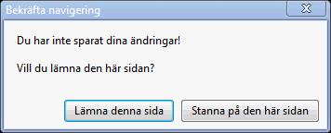
onbeforeunload
Vi kan be användaren att inte lämna sidan via eventet onbeforeunload:
window.onbeforeunload = function(){
if(changesNotSaved){
return "Du har inte sparat dina ändringar!";
}
};

Slide 14
Location
window
Genom locationobjektet kan vi få tillgång till information om den sida som besöks just nu, byta sida och ladda om sidan.
location
document
window.location
document.location

Slide 15

location
http://www.test.com:8080/index.html?id=1432&name=Tim#ankare
location.hash Ger/sätter: #ankare
location.host Ger/sätter: www.test.com
location.hostname Ger/sätter: www.test.com:8080
location.href Ger/sätter hela URIn: http://www.test.com:8080/index.html?id=1432#ankare
location.pathname Ger/sätter: /index.html
location.port Ger/sätter: 8080
location.protocol Ger/sätter: http:
location.search Ger/sätter: ?id=1432&name=Tim
När någon av ovanstående (hash undantagen) sätts, så laddas sidan om.

Slide 16
Byta sida/ladda om
location.assign("http://sunet.se");
window.location = "http://sunet.se";
location.href = "http://sunet.se";
För att ladda om:
location.reload(); // ladda ev. från cache
location.reload(true);// ladda om från server
Räkna inte med att någon kod körs efter detta.

Slide 17

Historik
Windowobjektet har en history-egenskap som vi kan använda för att navigera i webbläsaren med:
window.history.back() Gå ett steg tillbaka i historyn.
window.history.forward() Fungerar som Framåtknappen.
window.history.go(-4) Navigerar framåt eller bakåt i historyn
window.history.length Antalet poster i fönstrets historik
window.home() Fungerar som Hemknappen.
I IE>=8, Safari>= 3, FireFox, Chrome, Opera så skapas ett nytt historyobjekt när vi påverkar location.hash. Detta kan vi utnyttja för att inte ta bort back/forward-funktionalitet vid exempelvis ajax-applikationer samt att se till att de går att länka direkt till dynamiskt genererade delar av vår applikation.

Slide 18





HTML5
I HTML5 föreslås det en förbättring av historikhanteringen i webbläsarna genom:
history.pushState({mode: "writing"}, "Writing", "http://site.se/ajaxapp#writing");
window.onpopstate = function(e) {
var state = e.state;
if(e.state && state.mode === "writing")....
}
// history.replaceState(state, title, url)
10
11.5
4
5
5
Notes:
http://www.whatwg.org/specs/web-apps/current-work/multipage/history.html

Slide 19
Client Detection
Capability Detection (feature detection):
if(history.pushState) {
history.pushState({mode: "writing"}, "Writing", "http://site.se/ajaxapp#writing");
} else {
.... }
Undvik "User-agent detection" om du inte har ett speciellt syfte.

Slide 20

When Douglas Crockford looks out his window he sees the document.
Källa: http://twitter.com/crockfordfacts

